Slide 1
Bài 3. LUYỆN TẬP CẤP SỐ CỘNG
TIẾT 41
I
KIỂM TRA BÀI CŨ
II
BÀI TẬP TNKQ
III
BÀI TẬP SGK

Slide 2
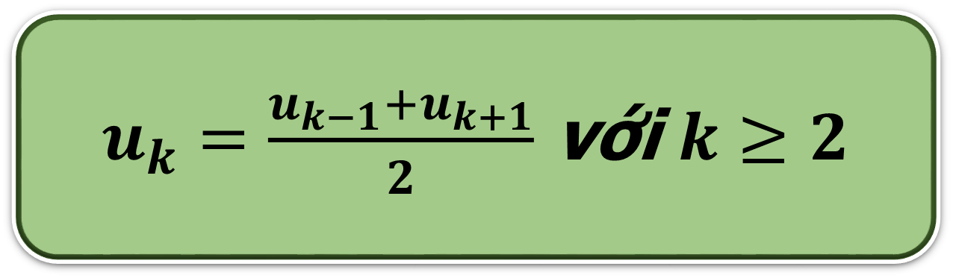

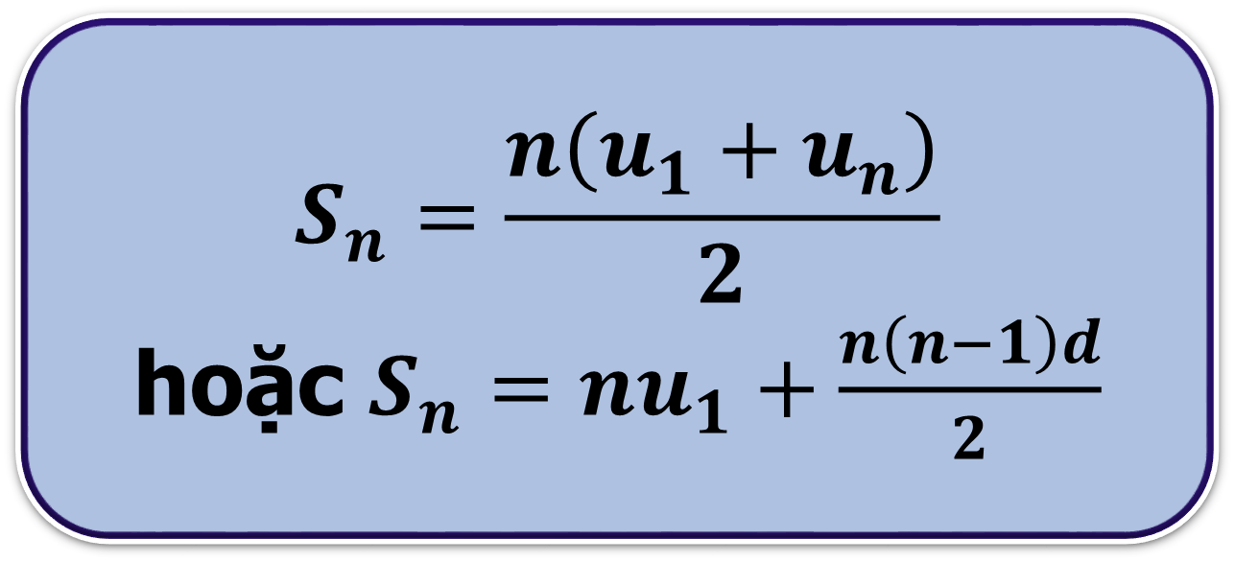
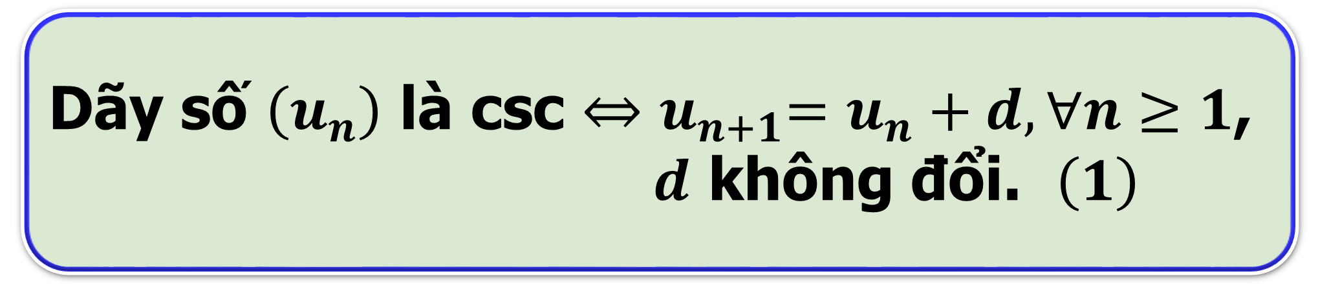
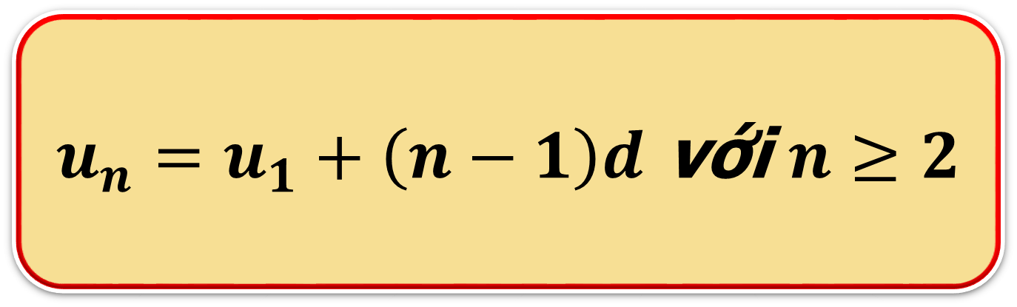
I. KIỂM TRA BÀI CŨ
CẤP SỐ CỘNG
Dãy số $\left(u_{n}\right)$ là csc ${⇔u}_{n+1}=u_{n}+d,∀n≥1$,
$d$ không đổi. $\left(1\right)$
SỐ HẠNG TỔNG QUÁT
$u_{k}=\frac{u_{k−1}+u_{k+1}}{2}$ với $k≥2$
ĐỊNH NGHĨA CẤP SỐ CỘNG
$$S_{n}=\frac{n\left(u_{1}+u_{n}\right)}{2}$$
hoặc $S_{n}=nu_{1}+\frac{n\left(n−1\right)d}{2}$
TÍNH CHẤT CÁC SỐ HẠNG CỦA CẤP SỐ CỘNG
TỔNG $n$ SỐ HẠNG ĐẦU CỦA MỘT CẤP SỐ CỘNG
$u_{n}=u_{1}+\left(n−1\right)d$ với $n≥2$
Notes:
Note: hiệu ứng xuất hiện…

Slide 3
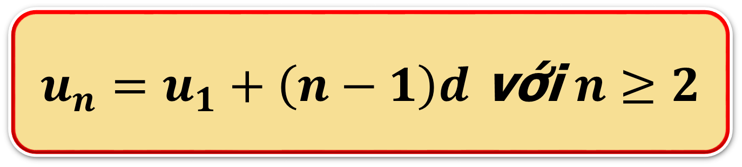
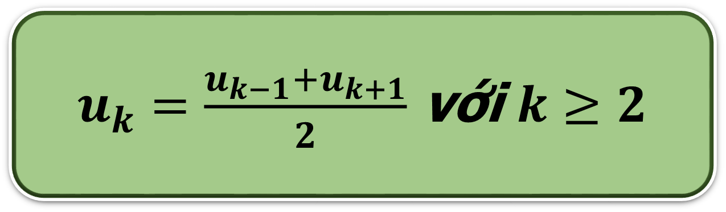
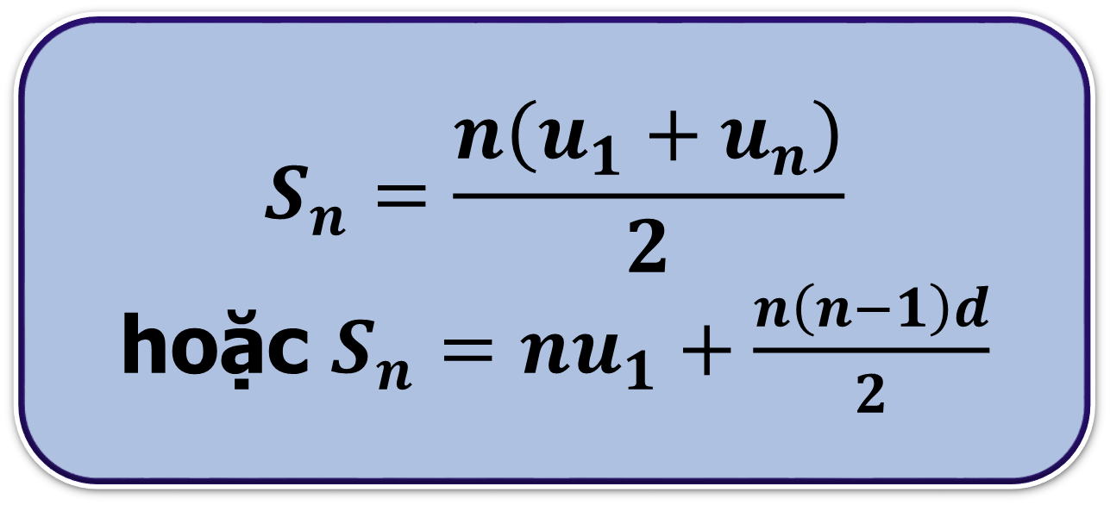
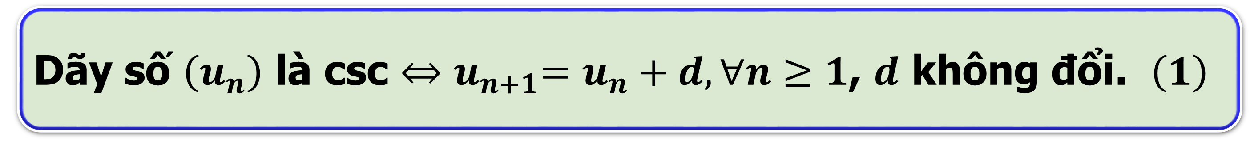
CẤP SỐ CỘNG
Dãy số $\left(u_{n}\right)$ là csc ${⇔u}_{n+1}=u_{n}+d,∀n≥1$, $d$ không đổi. $\left(1\right)$
$u_{n}=u_{1}+\left(n−1\right)d$ với $n≥2$
$u_{k}=\frac{u_{k−1}+u_{k+1}}{2}$ với $k≥2$
$$S_{n}=\frac{n\left(u_{1}+u_{n}\right)}{2}$$
hoặc $S_{n}=nu_{1}+\frac{n\left(n−1\right)d}{2}$

Slide 4

II. BÀI TẬP TNKQ
Câu 1
Trong các dãy số sau, dãy số nào là một cấp số cộng?
A. $1, 3, 5, 8, 16,...$. B. $1, 2, 9, 11, 13,...$.
C
C. $2, 8, 14, 20, 26, 32,...$. D. $1, −5, 11, 5, −1,...$.
Bài giải
Để kiểm tra một dãy số là cấp số cộng ta áp dụng định nghĩa “($u_{n}$) là cấp số cộng khi và chỉ khi $u_{n+1}−u_{n}=d$,$∀n∈ℕ^{∗}$, $d$ không đổi”.
A. $u_{4}−u_{3}=3≠u_{5}−u_{4}=8$: loại.
B. $u_{2}−u_{1}=1≠u_{3}−u_{2}=7$: loại.
C. $u_{2}−u_{1}=u_{3}−u_{2}=u_{4}−u_{3}=u_{5}−u_{4}=u_{6}−u_{5}=6$: chọn.
D. $u_{3}−u_{2}=16≠u_{3}−u_{2}=−16$: loại.
Chọn C

Slide 5
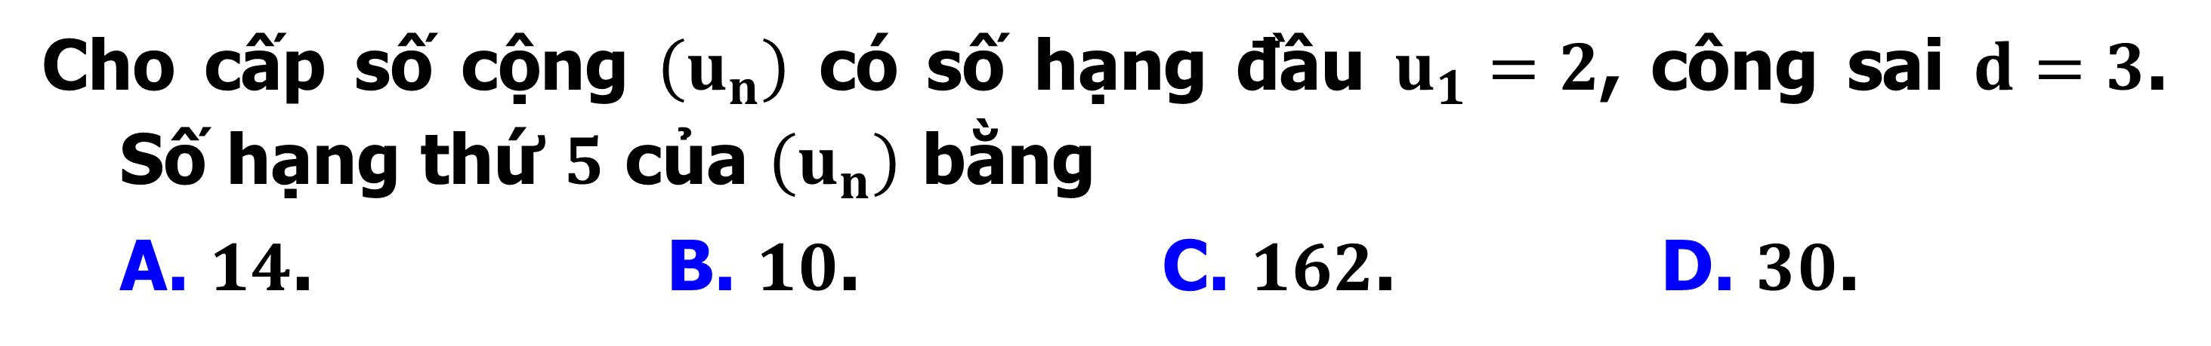
Câu 2
Cho cấp số cộng $\left(u_{n}\right)$ có số hạng đầu $u_{1}=2$, công sai $d=3$. Số hạng thứ $5$ của $\left(u_{n}\right)$ bằng
A. $14$. B. $10$. C. $162$. D. $30$.
A
Bài giải
Số hạng tổng quát của cấp số cộng có số hạng đầu $u_{1}$ và công sai bằng $d$ là $u_{n}=u_{1}+\left(n−1\right)d$.
Vậy $u_{5}=u_{1}+4d=2+4.3=14$.
Chọn A

Slide 6
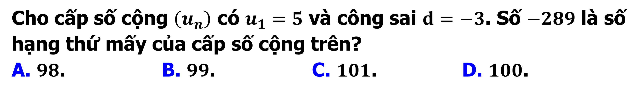
Câu 3
Cho cấp số cộng $\left(u_{n}\right)$ có $u_{1}=5$ và công sai $d=−3$. Số $−289$ là số hạng thứ mấy của cấp số cộng trên?
A. $98$. B. $99$. C. $101$. D. $100$.
B
Bài giải
Số hạng tổng quát của cấp số cộng có $u_{1}=5$ và công sai $d=−3$ là
$u_{n}=5−3\left(n−1\right)$, $∀n∈ℕ^{∗}$.
Ta có $−289=5−3\left(n−1\right)⇔−294=−3\left(n−1\right)⇔98=n−1⇔n=99$.
Vậy $−289$ là số hạng thứ $99$ của cấp số cộng trên.
Chọn B

Slide 7
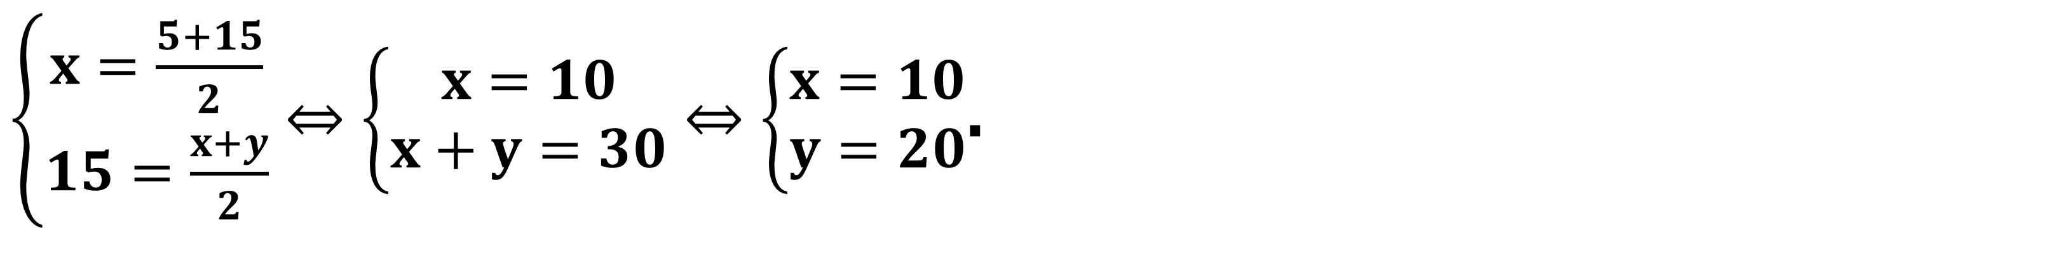
Câu 4
Biết bốn số $5,x,15,y$ lập thành một cấp số cộng. Giá trị của $3x+y$ bằng
D
A. 80. B. 30. C. 70. D. 50.
Bài giải
Vì bốn số $5,x,15,y$lập thành một cấp số cộng nên ta có.
$\left\{\begin{matrix}x=\frac{5+15}{2} \\ 15=\frac{x+y}{2}\end{matrix}\right.⇔\left\{\begin{matrix}x=10 \\ x+y=30\end{matrix}\right.⇔\left\{\begin{matrix}x=10 \\ y=20\end{matrix}\right.$.
Chọn D
Khi đó $3x+y=3.10+20=50$.

Slide 8
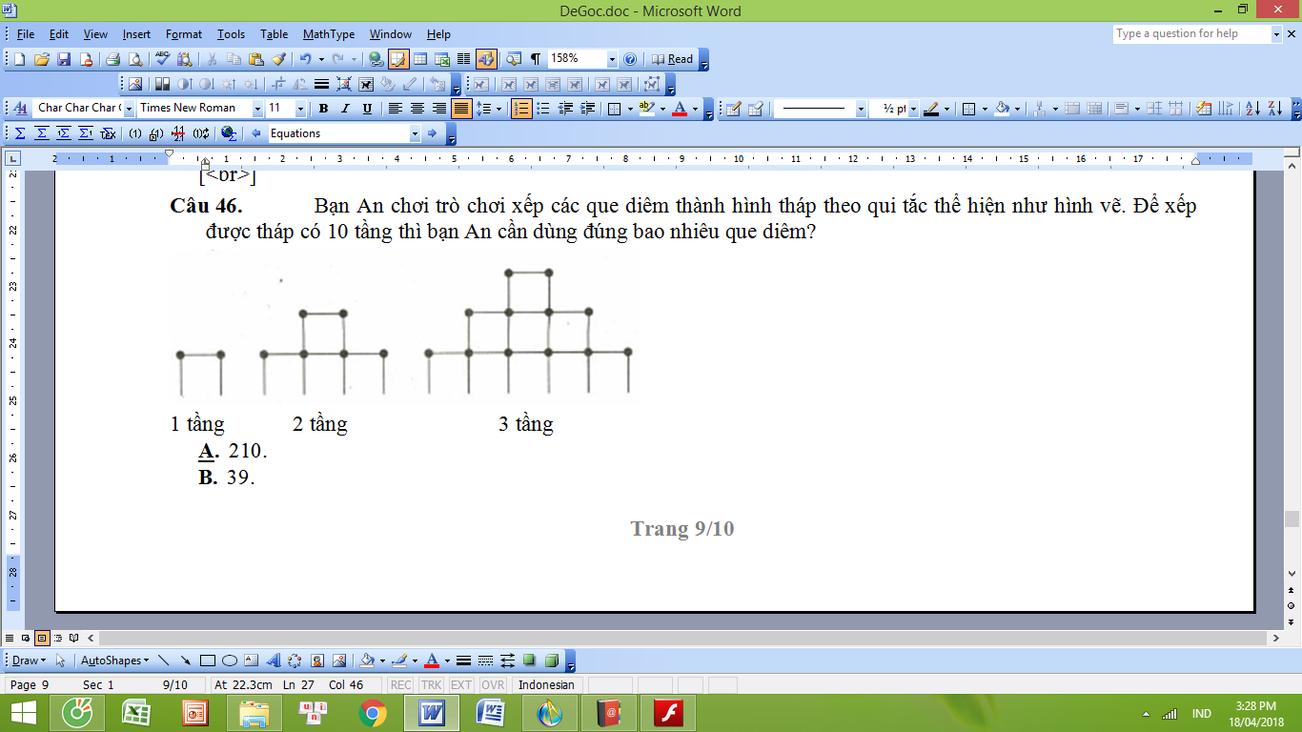


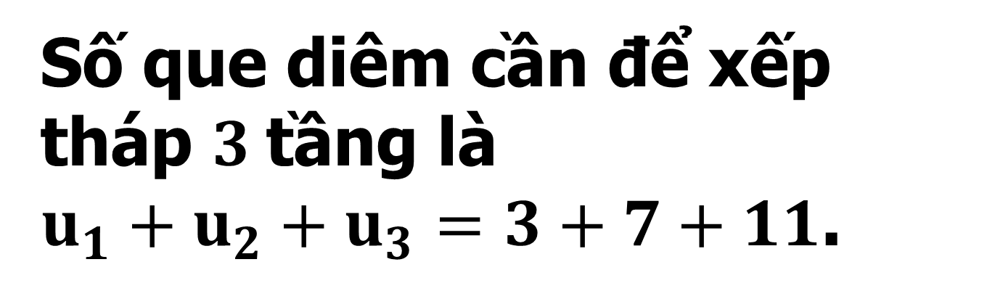
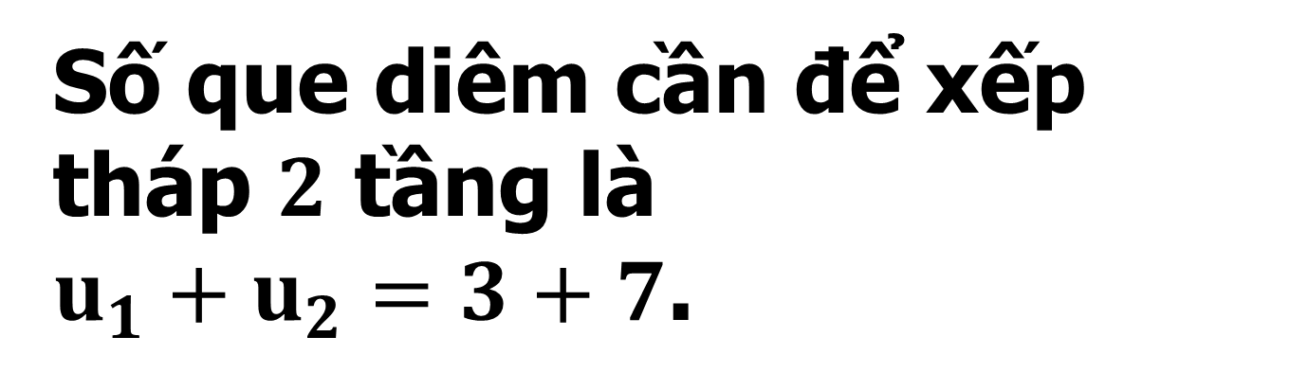
Câu 5
Bạn An chơi trò chơi xếp các que diêm thành tháp theo qui tắc thể hiện như hình vẽ. Để xếp được tháp có $10$ tầng thì bạn An cần đúng bao nhiêu que diêm?
A
A. $210$. B. $39$. C. $100$. D. $270$.
Bài giải
Chọn A
Số que diêm cần để xếp tháp $1$tầng là $u_{1}=3$.
Số que diêm cần để xếp tháp $2$ tầng là
${u_{1}+u}_{2}=3+7$.
Số que diêm cần để xếp tháp $3$tầng là
${{u_{1}+u}_{2}+u}_{3}=3+7+11$.
……..........
Ta thấy số que diêm ở các tầng là cấp số cộng có số hạng đầu $u_{1}=3$, công sai d=4, tổng số que diêm để xếp được tháp 10 tầng là tổng 10 số hạng đầu của CSC.
Để xếp được tháp $10$ tầng cần tổng $S_{10}=\left(10.3+\frac{10.9}{2}.4\right)=210$ que diêm.

Slide 9
III. BÀI TẬP SGK
Bài tập 1/97
Trong các dãy số $\left(u_{n}\right)$ sau đây, dãy số nào là cấp số cộng? Tính số hạng đầu và công sai của nó.
a) $u_{n}=5−2n$ b) $u_{n}=\frac{n}{2}−1$ c) $u_{n}=3^{n}$ d) $u_{n}=\frac{7−3n}{2}$
Bài giải
Phương pháp chung: Xét hiệu $H=u_{n+1}−u_{n}$
- Nếu $H$ là hằng số thì dãy số là cấp số cộng
- Nếu $H=f\left(n\right)$ thì dãy số không phải là cấp số cộng
a) $u_{n+1}−u_{n}=5−2\left(n+1\right)−\left(5−2n\right)=−2,∀n∈ℕ^{∗}$,
vậy dãy số $\left(u_{n}\right)$ là cấp số cộng có $u_{1}=3,d=−2$

Slide 10
Bài tập 1/97
Trong các dãy số $\left(u_{n}\right)$ sau đây, dãy số nào là cấp số cộng? Tính số hạng đầu và công sai của nó.
a) $u_{n}=5−2n$ b) $u_{n}=\frac{n}{2}−1$ c) $u_{n}=3^{n}$ d) $u_{n}=\frac{7−3n}{2}$
Bài giải
b) $u_{n+1}−u_{n}=\frac{n+1}{2}−1−\left(\frac{n}{2}−1\right)=\frac{1}{2},∀n∈ℕ^{∗}$,
vậy dãy số $\left(u_{n}\right)$ là cấp số cộng có $u_{1}=−\frac{1}{2},d=\frac{1}{2}$
c) $u_{n+1}−u_{n}=3^{n+1}−3^{n}=3.3^{n}−3^{n}=2.3^{n}$, $∀n∈ℕ^{∗}$
vậy dãy số $\left(u_{n}\right)$ không phải là cấp số cộng.
d) $u_{n+1}−u_{n}=\frac{7−3\left(n+1\right)}{2}−\frac{7−3n}{2}=−\frac{3}{2}$, $∀n∈ℕ^{∗}$
vậy dãy số $\left(u_{n}\right)$ là cấp số công có $u_{1}=2,d=−\frac{3}{2}$

Slide 11

Bài tập 2a/97
Tìm số hạng đầu và công sai của các cấp số cộng sau, biết
a) $\left\{\begin{matrix}u_{1}−u_{3}+u_{5}=10 \\ u_{1}+u_{6}=17\end{matrix}\right.$ b) $\left\{\begin{matrix}u_{7}−u_{3}=8 \\ u_{2}.u_{7}=75\end{matrix}\right.$
Bài giải
Sử dụng công thức số hạng tổng quát $u_{n}=u_{1}+\left(n−1\right)d$
a) Ta có: $\left\{\begin{matrix}u_{1}−u_{3}+u_{5}=10 \\ u_{1}+u_{6}=17\end{matrix}\right.⇔\left\{\begin{matrix}u_{1}−\left(u_{1}+2d\right)+u_{1}+4d=10 \\ u_{1}+u_{1}+5d=17\end{matrix}\right.$
$$⇔\left\{\begin{matrix}u_{1}+2d=10 \\ 2u_{1}+5d=17\end{matrix}\right.⇔\left\{\begin{matrix}u_{1}=16 \\ d=−3\end{matrix}\right.$$
Vậy $u_{1}=16;d=−3$

Slide 12
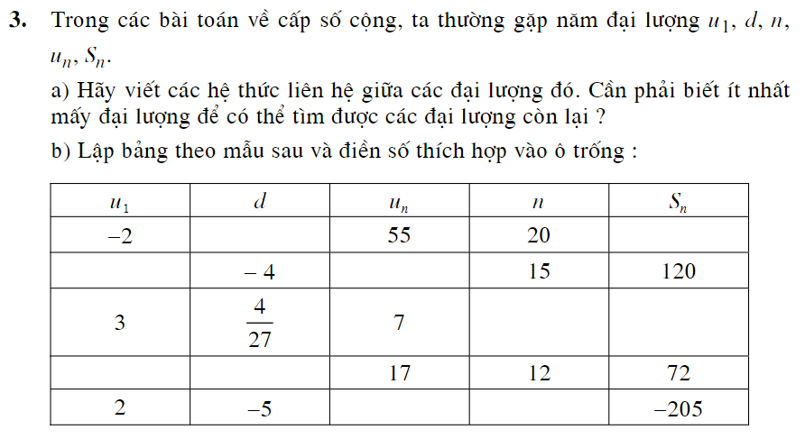
Bài tập 3/97 SGK

Slide 13
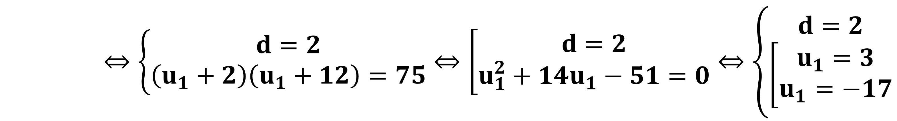
Bài tập 2a/97
Tìm số hạng đầu và công sai của các cấp số cộng sau, biết
a) $\left\{\begin{matrix}u_{1}−u_{3}+u_{5}=10 \\ u_{1}+u_{6}=17\end{matrix}\right.$ b) $\left\{\begin{matrix}u_{7}−u_{3}=8 \\ u_{2}.u_{7}=75\end{matrix}\right.$
Bài giải
b) Ta có:$\left\{\begin{matrix}u_{7}−u_{3}=8 \\ u_{2}.u_{7}=75\end{matrix}\right.⇔\left\{\begin{matrix}u_{1}+6d−\left(u_{1}+2d\right)=8 \\ \left(u_{1}+d\right)\left(u_{1}+6d\right)=75\end{matrix}\right.$
$$⇔\left\{\begin{matrix}d=2 \\ \left(u_{1}+2\right)\left(u_{1}+12\right)=75\end{matrix}\right.⇔\left[\begin{matrix}d=2 \\ u_{1}^{2}+14u_{1}−51=0\end{matrix}\right.⇔\left\{\begin{matrix}d=2 \\ \left[\begin{matrix}u_{1}=3 \\ u_{1}=−17\end{matrix}\right.\end{matrix}\right.$$
Vậy $u_{1}=3$ và $d=2$ hoặc $u_{1}=−17$ và $d=2$

Slide 14

Bài tập 4/98
Mặt sàn của một ngôi nhà cao hơn mặt sân $0,5$m. Cầu thang đi từ tầng một lên tầng hai gồm $21$ bậc, mỗi bậc cao $18$cm.
a) Viết công thức để tìm độ cao của một bậc tùy ý so với mặt sân
b) Tính độ cao của sàn tầng hai so với mặt sân
Bài giải
a) Gọi chiều cao của bậc thứ $n$ so với mặt sân là $h_{n}$
$$\text{ta} \text{c}\text{ó: }h_{n}=0,5+n.0,18$$
b) Chiều cao mặt sàn tầng hai so với mặt sân là
$$h_{21}=0,5+21.0,18=4,28\left(m\right)$$

Slide 15
Câu 1
Cho cấp số cộng $\left(u_{n}\right)$ có $u_{1}=11$ và công sai $d=4$. Hãy tính $u_{99}$.
B
A. $401$. B. $403$. C. $402$. D. $404$.
Bài giải
Ta có : $u_{99}=u_{1}+98d=11+98.4=403$.
Chọn B

Slide 16

Câu 2
Cho cấp số cộng $\left(u_{n}\right)$ có $u_{1}=1$ và công sai $d=2$.
Tổng $S_{10}=u_{1}+u_{2}+u_{3}.....+u_{10}$ bằng:
B
A. $S_{10}=110$. B. $S_{10}=100$. C. $S_{10}=21$. D. $S_{10}=19$.
Bài giải
Áp dụng công thức $S_{n}=nu_{1}+\frac{n\left(n−1\right)d}{2}$
Ta được: $S_{10}=10+\frac{10.9.2}{2}=100$
Chọn B

Slide 17

Câu 3
Cho một cấp số cộng $\left(u_{n}\right)$ có $u_{1}=5$ và tổng của $50$ số hạng đầu bằng $5150$. Tìm công thức của số hạng tổng quát $u_{n}$.
A
A. $u_{n}=1+4n$. B. $u_{n}=5n$. C. $u_{n}=3+2n$. D. $u_{n}=2+3n$.
Bài giải
Ta có: $S_{50}=50.u_{1}+\frac{50.49}{2}d=50.5+1225d=5150⇒d=4$.
Số hạng tổng quát của cấp số cộng bằng $u_{n}=5+\left(n−1\right).4=1+4n$.
Chọn A

Slide 18
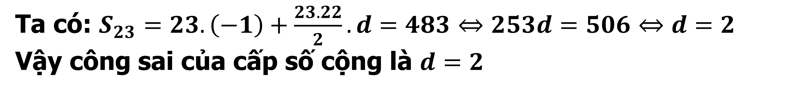
Câu 4
Cho cấp số cộng có $u_{1}=−1$ và $S_{23}=483$. Công sai của cấp số cộng là:
D
A. $d=3$. B. $d=4$. C. $d=−2$. D. $d=2$.
Bài giải
Gọi $d$ là công sai của cấp số cộng .
Áp dụng công thức $S_{n}=nu_{1}+\frac{n\left(n−1\right)d}{2}$
Ta có: $S_{23}=23.\left(−1\right)+\frac{23.22}{2}.d=483⇔253d=506⇔d=2$
Vậy công sai của cấp số cộng là $d=2$
Chọn D

Slide 19
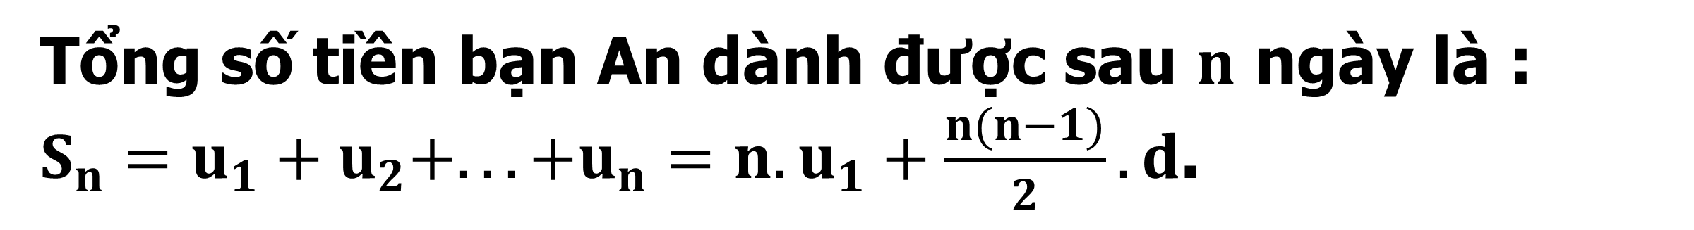
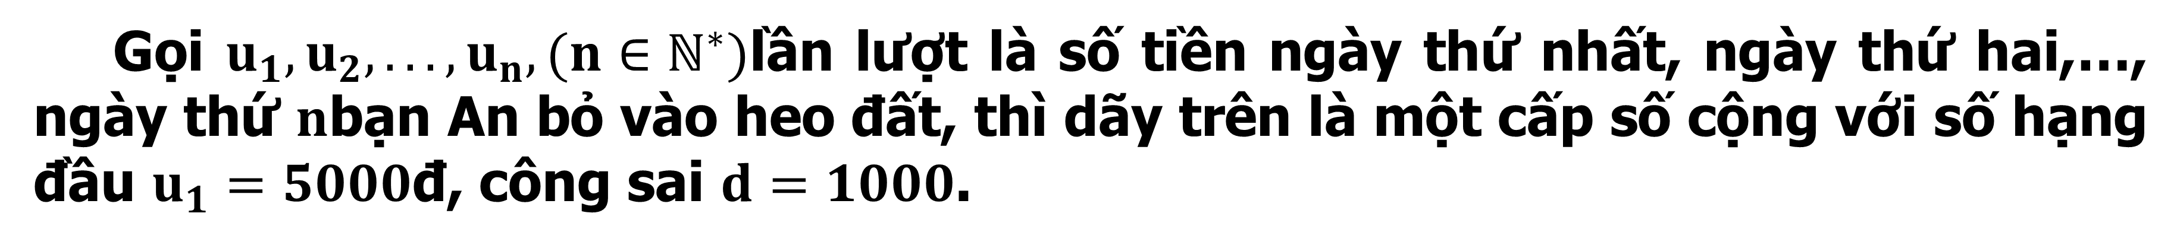
Câu 5
Bạn An muốn mua tặng mẹ một món quà trị giá 1.025.000đ. Để tạo sự bất ngờ cho mẹ, bạn bí mật thực hiện kế hoạch nuôi heo đất từ số tiền tiêu vặt hàng ngày của mình như sau. Ngày đầu tiên bạn bỏ vào heo đất 5000đ, các ngày tiếp theo, mỗi ngày bạn bỏ vào heo đất nhiều hơn ngày trước đó 1000đ. Hỏi bạn An phải thực hiện kế hoạch trong bao nhiêu ngày thì có đủ tiền mua quà tặng mẹ?
A. 39 ngày. B. 40 ngày. C. 41 ngày. D. 50 ngày.
Bài giải
Gọi $u_{1},u_{2},...,u_{n},(n∈ℕ^{∗})$lần lượt là số tiền ngày thứ nhất, ngày thứ hai,…, ngày thứ $n$bạn An bỏ vào heo đất, thì dãy trên là một cấp số cộng với số hạng đầu $u_{1}=5000$đ, công sai $d=1000$.
Tổng số tiền bạn An dành được sau $n$ ngày là :
$S_{n}=u_{1}+u_{2}+...+u_{n}=n.u_{1}+\frac{n(n−1)}{2}.d$.

Slide 20
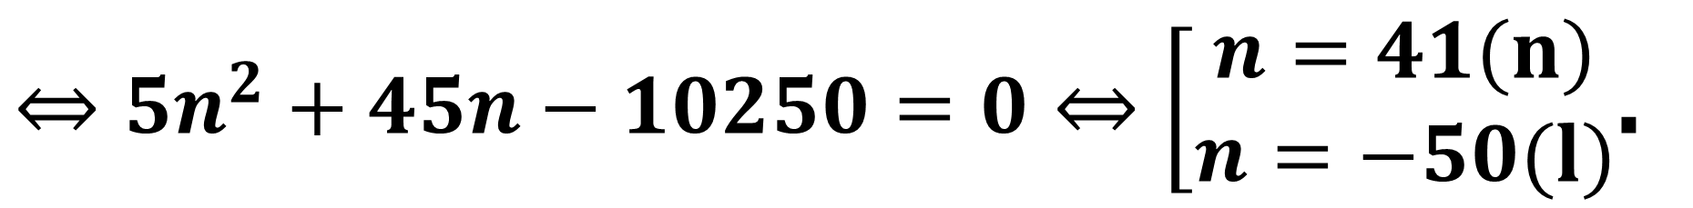
Câu 5
Bạn An muốn mua tặng mẹ một món quà trị giá 1.025.000đ. Để tạo sự bất ngờ cho mẹ, bạn bí mật thực hiện kế hoạch nuôi heo đất từ số tiền tiêu vặt hàng ngày của mình như sau. Ngày đầu tiên bạn bỏ vào heo đất 5000đ, các ngày tiếp theo, mỗi ngày bạn bỏ vào heo đất nhiều hơn ngày trước đó 1000đ. Hỏi bạn An phải thực hiện kế hoạch trong bao nhiêu ngày thì có đủ tiền mua quà tặng mẹ?
C
A. 39 ngày. B. 40 ngày. C. 41 ngày. D. 50 ngày.
Bài giải
Theo giả thiết ta có: $S_{n}=1025000⇔5000n+\frac{n\left(n−1\right)}{2}.1000=1025000$
$⇔5n^{2}+45n−10250=0⇔\left[\begin{matrix}n=41(n) \\ n=−50(l)\end{matrix}\right.$.
Vậy bạn An phải thực hiện kế hoạch trong 41 ngày.
Chọn C

